Slide 1
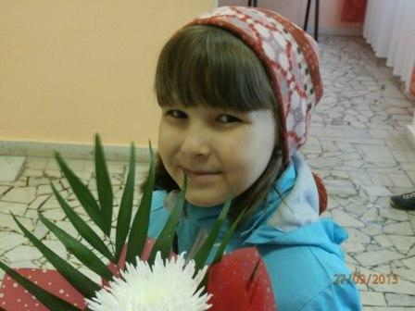
Сказка как литературный жанр
Автор: Григорьева Екатерина – ученица 2»Б» класса МБОУ «Нижнемактаминская СОШ №»2»
Руководитель: Досаева А.Г. - учитель начальных классов
Консультант: Григорьева О.С. – мама.
Учебный предмет, в рамках которого проводилась работа:: литературное чтение.
Тип проекта: творческий

Slide 2
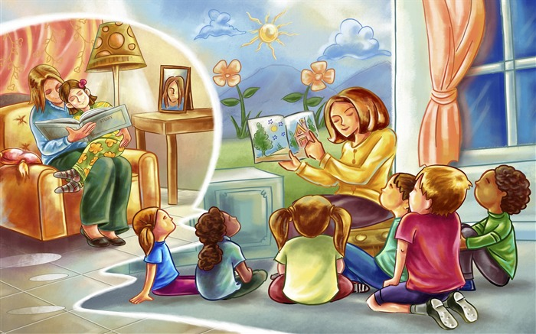
ОБОСНОВАНИЕ ВЫБОРА:
Сказки сопровождают нас с самого рождения. Читать сказки на ночь любят во многих семьях. На уроках литературы мы также знакомимся с различными сказками. Эта тема интересна и взрослым и детям.
Я захотела узнать, какие бывают сказки, для чего их придумывали люди, и сможем ли мы сами сочинить свою сказку.

Slide 3
ЦЕЛЬ ПРОЕКТА:
- Дать характеристику сказке как жанру;
- Выявить разновидности сказок;
- Продумать план составления сказки;
- Создать собственную сказку.

Slide 4
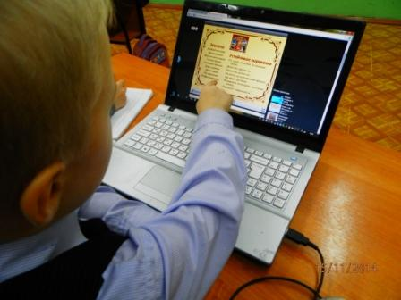
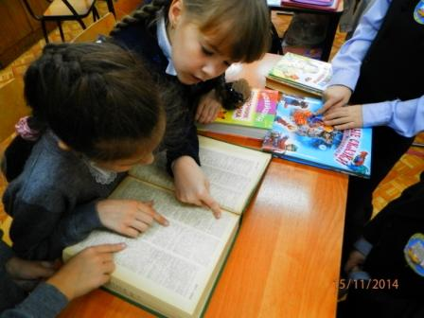
ХОД РАБОТЫ:
1.Было получено задание узнать из различных источников: что такое сказка, какие бывают типы сказок.

Slide 5
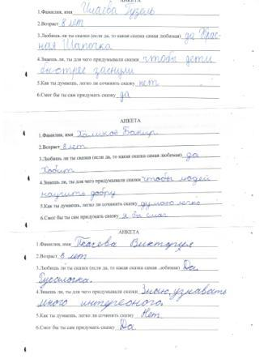
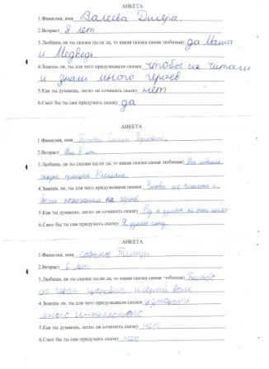
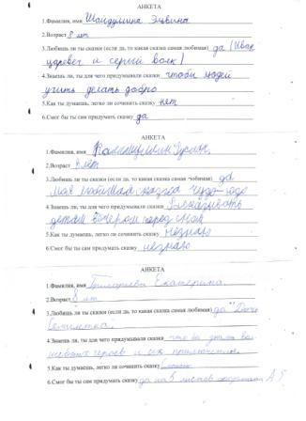
2.Проведено анкетирование среди учащихся нашего класса с целью узнать, какую роль сказки занимают в их жизни, смогут ли они сами придумать сказку.

Slide 6
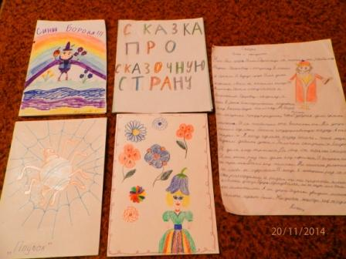
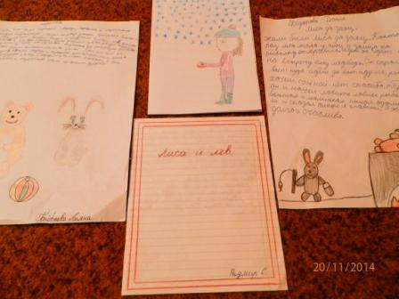
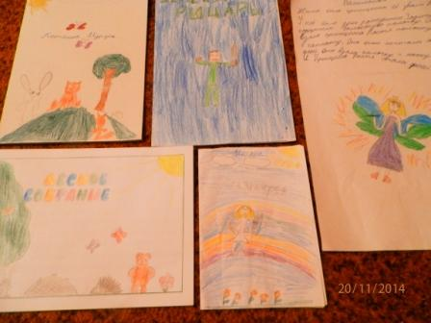
3.Было дано задание придумать собственную сказку.

Slide 7
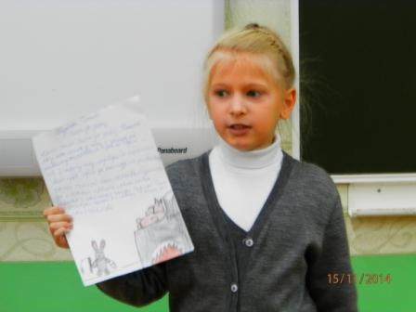
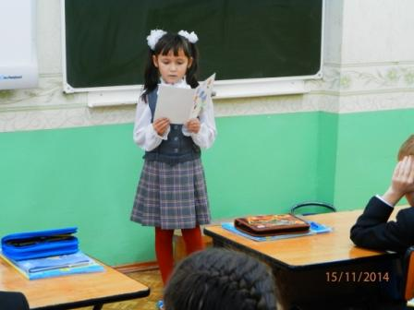
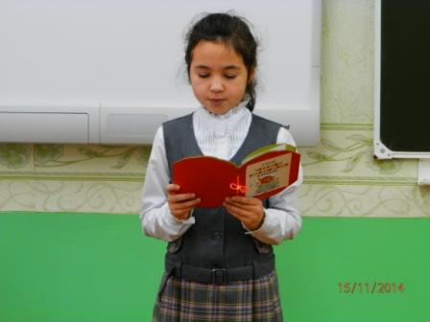
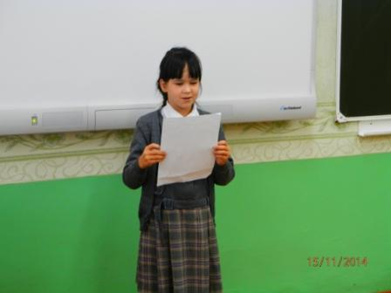
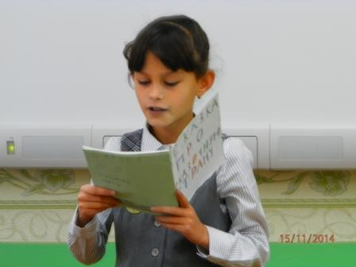
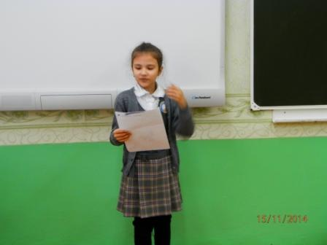
4. Выступление одноклассников со своими вариантами собственных сказок.

Slide 8
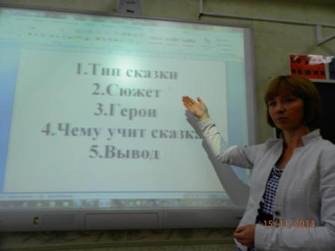
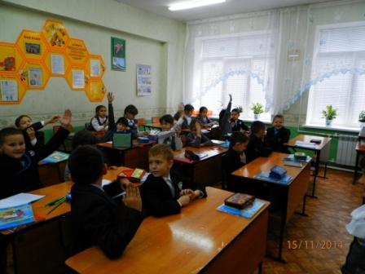
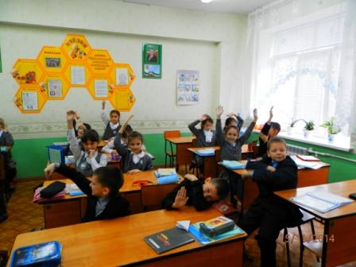
5. Разбор вместе с учителем каждой сказки: определение типа сказки, наличие сюжета, героев, поучительности, проблемы, жизненных выводов
6. Выбор наиболее удачного варианта современной сказки путем голосования

Slide 9
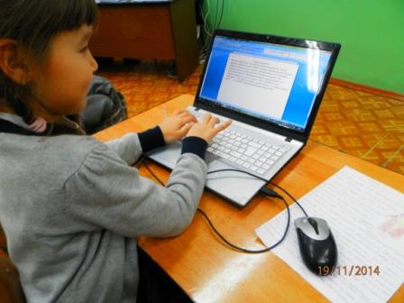
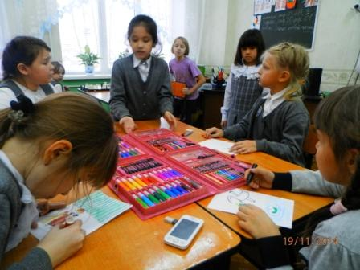
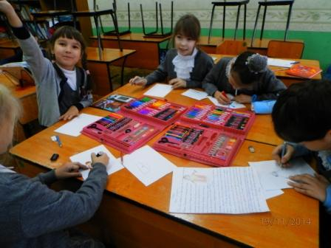
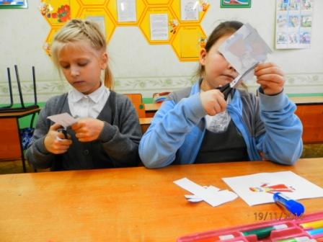
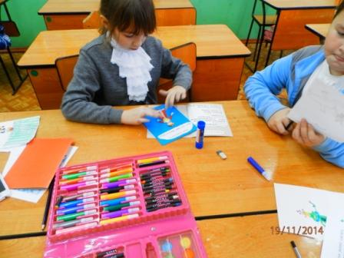
7. Групповая работа по совершенствованию выбранной сказки: определение типа сказки, внесение дополнений в сюжет, количество и характер героев, создание иллюстраций.

Slide 10
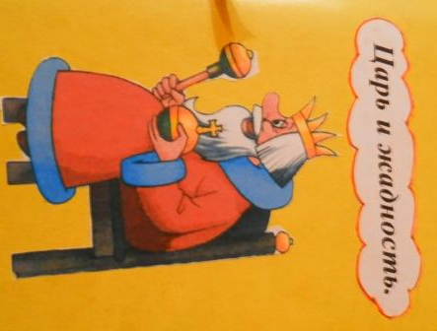
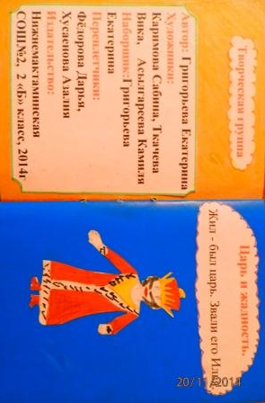
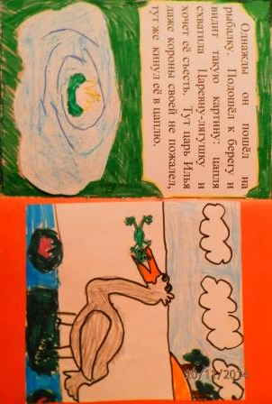
. 8.Представление окончательного варианта сказки.

Slide 11
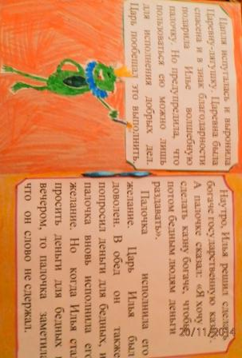

Slide 12
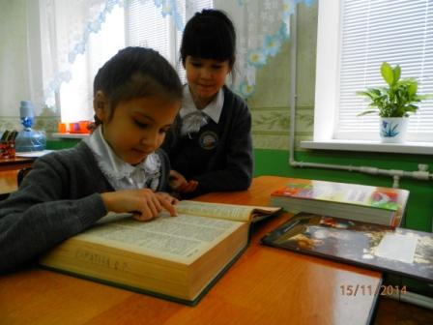
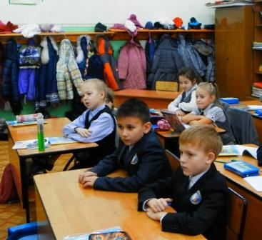
ВЫВОДЫ:
Дали определение сказке – это один из жанров русского фольклора, с вымышленным сюжетом и героями;
Узнали, что существует 4 вида сказок: волшебные, богатырские, бытовые и о животных;
Мы пользовались книгами и Интернет-ресурсами для изучения разновидностей сказок и сбора материала для нашей совместной сказки;
Мы сочинили современную сказку, добавляя в неё свои идеи.
Дети, любите и читайте сказки!
СПАСИБО ЗА ВНИМАНИЕ

